Slide 1
МУЗЕЙ ИСТОРИИ ШКОЛЫ №1 имени М.Горького

Slide 2
«Патриотизм начинается с любви к своей земле, к своему аулу, городу, региону, с любви к малой родине... Особое отношение к родной земле, ее культуре, обычаям, традициям – это важнейшая черта патриотизма. Это основа того культурно-генетического кода, который любую нацию делает нацией, а не собранием индивидов…»
Н.А.Назарбаев
Из статьи "Взгляд в будущее:
модернизация общественного сознания"

Slide 3
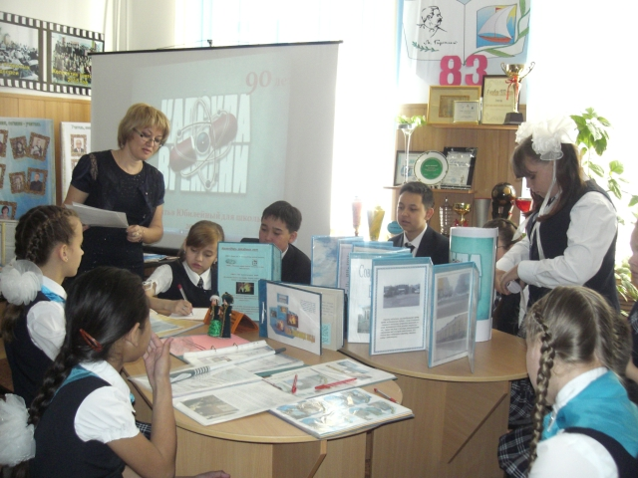
Основная цель :
формирование у учащихся чувство любви к школе, малой Родине и уважение к прошлому.
Задачи
поисково-краеведческой работы :
- сбор материала о старейшей школе города;
- выявление новых и оценка в новой интерпретации уже известных источников;
- накопление и сохранение материалов о школе, городе, стране.

Slide 4
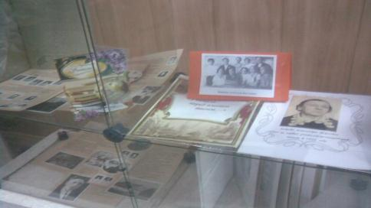
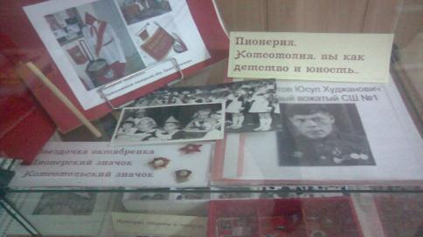
В музее представлены материалы исторического значения. Значительная часть экспозиции посвящена историческим вехам: создание школы, переезд в новое здание, строительство спортивного зала, юбилейные даты и т.д.
В какой-то степени музей истории выполняет функцию архива. Именно учителя и ученики составляют ее полноценную летопись.

Slide 5
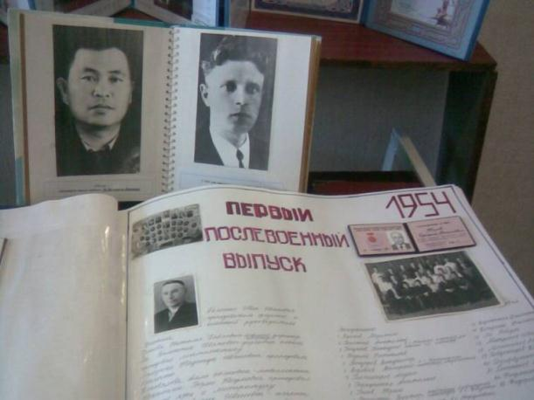
В зале музея находится большая коллекция грамот, наград. И хотя предназначены они были больше для детей, все равно притягивают взор взрослых. Эта самая любимая экспозиция наших посетителей. Здесь широко представлены спортивные кубки, альбомы по истории школы. Одним из важных экспонатов руководители музея считают книгу о выпусках нашей школы, ведь здесь есть фотографии и информация о выпускниках с 1932 по 2011 год.

Slide 6
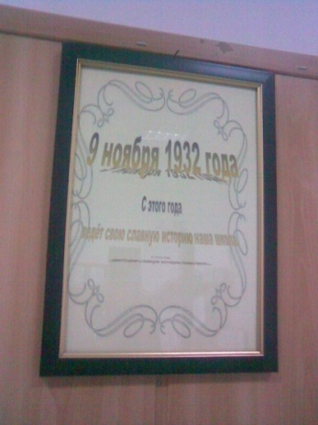
Средняя школа №1 имени Горького одна из старейших
в городе Балхаш.
9 ноября 2017 года ей исполнилось 85 лет.

Slide 7
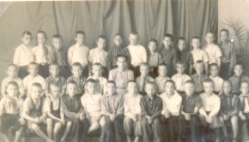
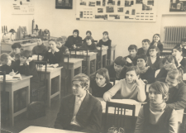
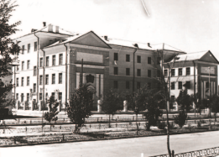
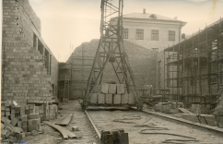
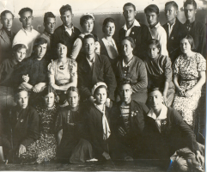
Когда-то наша школа была не одной из нескольких десятилеток на Балхаше, а единственной в городе. Не всегда здание её было таким светлым и просторным, а ученический и учительский коллективы такими большими. Не сразу после возникновения получила она право носить имя М. Горького. Постепенно накапливались те традиции, которые мы теперь храним и передаём от одного школьного поколения другому. Чтобы любить настоящее, надо ценить прошлое.

Slide 8
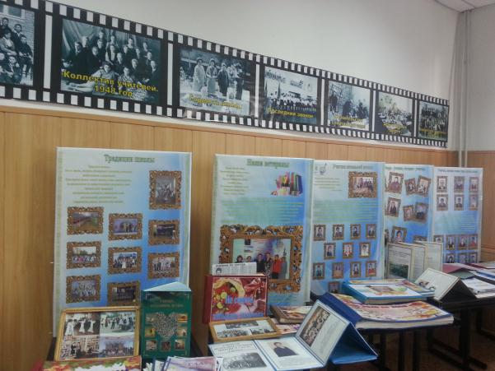
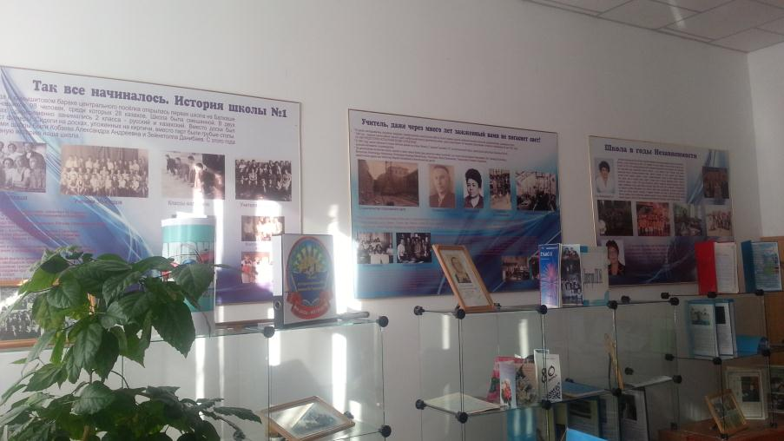
Музей истории школы создан в 2006 году.
В 2010 году музей паспортизирован.
С 3 февраля 2011 года действует в новом отремонтированном помещении.

Slide 9
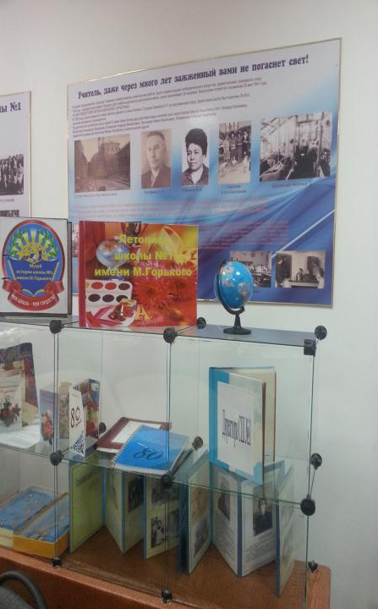
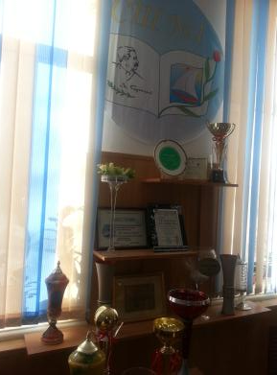
3 февраля 2011 года - открытие нового помещения музея истории школы №1 имени Горького. Сторожко Ирина Дмитриевна – директор школы с1993 по 2007 год – разрезает ленточку. Хочется верить, что в будущем школьные музеи займут достойное место в системе работы каждой казахстанской школы, ведь это одно из важнейших средств воспитания подрастающего поколения, будущего нашей страны.
а

Slide 10
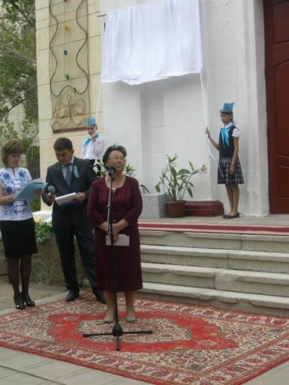
Музей истории средней школы №1 имени А.М.Горького создан в 2006 году. Первым его руководителем была Журба Галина Анатольевна, учитель истории, ныне ветеран образования. С 2011 года возглавляет поисковую работу Лось Татьяна Николаевна , учитель русского языка и литературы. Поисковые отряды действуют в каждом классе, наиболее активными его участниками являются учащиеся 7-10 классов.

Slide 11
С момента создания музея в 2006 году активом были намечены основные разделы экспозиций, по которым ведется сбор материала. 1. Организация школы. 2. История школы с 1932 по 1941 годы. 3. Школа в годы ВОВ (фотографии учащихся-участников войны, героев Советского Союза – Щербакова О.Н., Подсадника Н.Г., которые учились в нашей школе, информация о первых руководителях в этот период, об общественной работе в школе, помощи фронту) 4. Школы в послевоенные годы (материал о политехнизации, связь с производственным трудом, с шефами, фото с выставок, школьных мастерских, живого уголка, Книги почета с записями о лучших учащихся и легендарных учителях, культурно просветительской работе, традициях старейшей школы города. 5. Школа сегодня – день за днем. Современные технологии позволяют широко представить собранный материал и разнообразить его. Это репортажи, интервью, статьи о наших победах, талантливых учениках, выдающихся учителях. Видеоархив в школе ведется с 1997 года. Это записи выпускных вечеров разных лет, Последних звонков, концертов для родителей и учителей, школьных праздников и Дней школы, классных часов, съемки уроков. В этом году видеоархив пополнился работами поисковых отрядов о наших учителях-ветеранах.

Slide 12
Если история нашей школы, как старый альбом, хранит в себе духовные ценности, то это позволит нам при исследовании прикоснуться к ним и вспомнить, что история нашей школы – это история не только города Балхаша, но и целой страны.
Трудным представляется писать историю.
Саллюстий
Постепенно уходят в прошлое события, лица, факты… Мы не замечаем, как летит время… Но воспоминания — записки современников, повествующие о событиях, в которых автор принимал участие или которые известны ему от очевидцев, часто помогают в сохранении и восстановлении истины. История средней школы №1 г. Балхаша интересна и по-своему даже уникальна. Ведь начиналась она 85 лет назад. Но многие страницы ее утрачены.
Воспоминания особенно ценны тем, что память людская сохранила интересные факты из жизни известных балхашцев, которые поднимали город в далекие 30-40-е, строили нашу первую школу. Именно благодаря этим воспоминаниям, хронология событий восстановилась. Собрались как бы растерянные части большой испорченной мозаики, ведь не все сохранило время в наших архивах: что-то было утрачено, испорчено, есть фотографии школы разных лет, которые, к сожалению, не подписаны, а сегодня, "кто на них и что", мы не знаем, потому что время уходит, а с ними и люди, которые нас связывают с прошлым.
В музее нашей школы есть экспозиция "Школа. Как все начиналось". И поэтому представленные материалы - еще один вклад в копилку истории нашей школы, а значит города и страны.

Slide 13
Музей в нашей школе собрал экспонаты,
Что память хранят о минувших годах:
Как дети учились, чего достигали,
Какие события были тогда.
Мы изучаем историю школы,
Листаем страницы альбомов тех лет,
Здесь взгляд остановим...
Год 41 -
Вспомним героев, которых уж нет!
В том 41 выпускались ребята,
Экзамен на зрелость готовились сдать,
Но жизнь приготовила им испытанья:
Со школьной скамьи все ушли воевать.
Подсадник стал летчиком - возвратился героем,
Танкист Щербаков не вернулся с войны.
Мы ими гордимся, и знает вся школа.
И память о них навсегда сохраним.
Ученик и учитель их всех призывали,
Чтоб Родину нашу могли защитить.
И сколько безусых парней провожали!
Вернулись? Не все! Жизнь не смогли сохранить.
Но есть имена, что остались в альбомах.
На фронт все ушли - не вернулись с войны.
Мы назовем их Вам сейчас поименно,
Чтоб подвиги знать их потомки могли:
Гельманов и Плотников, Ланкин, Седенко,
Дружинин, Лифанов, Науменко, Зверс,
Иванов, Макаров, Почепцов, Родионов -
Они заслужили, чтоб помнили их.

Slide 14
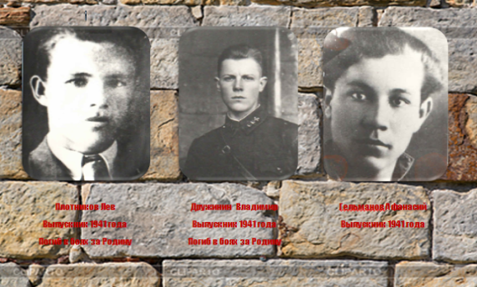

Slide 15
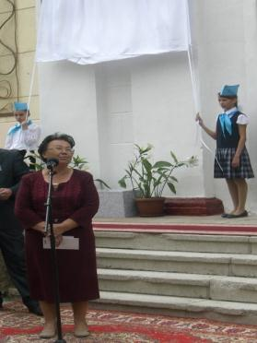
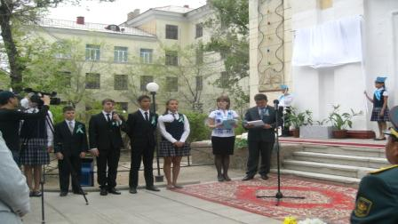
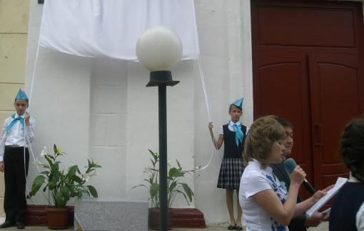
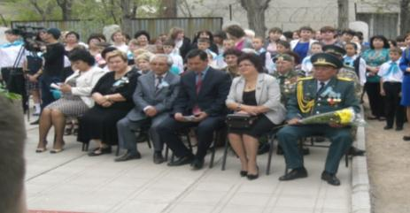
Открытие Мемориальных досок на фасаде школы выпускникам, Героям Советского Союза Щербакову О. и Подсаднику Н. 8 мая 2015 года

Slide 16
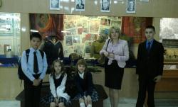
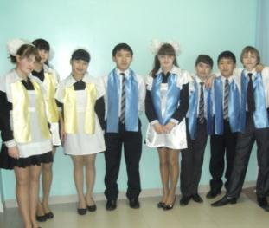
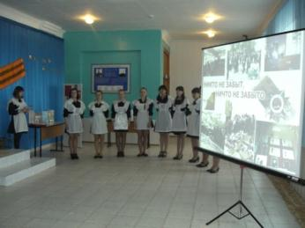
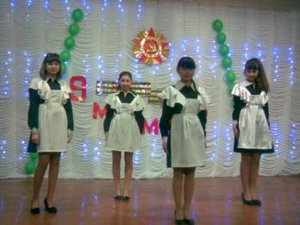
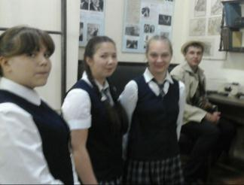
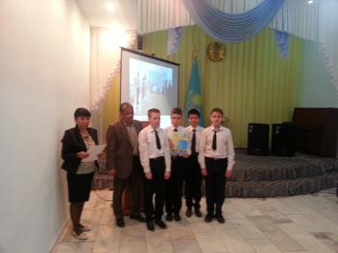
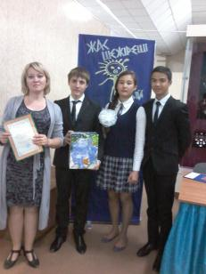
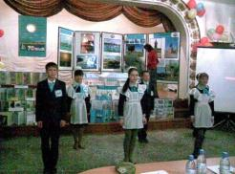
Поисковые отряды разных лет

Slide 17
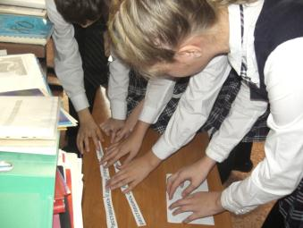
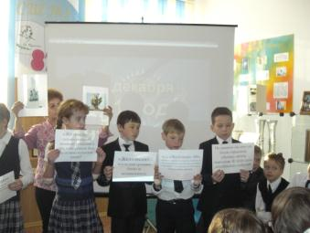
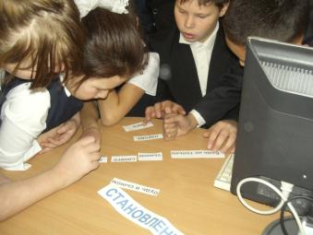
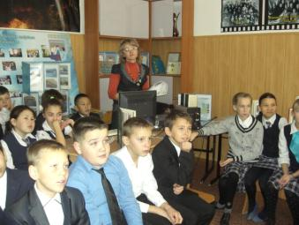
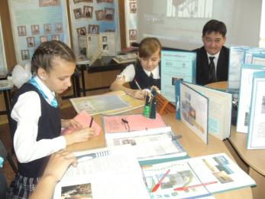
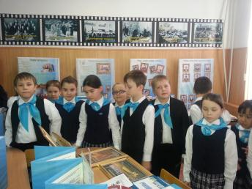
Мероприятия по плану проводятся систематически в разных группах классов

Slide 18
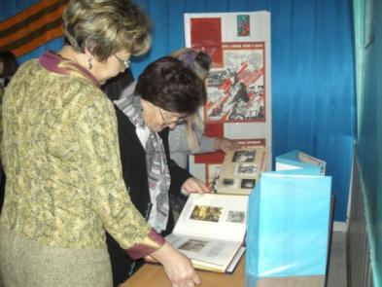
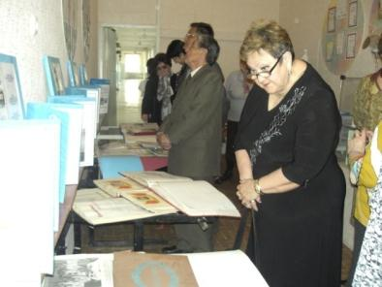
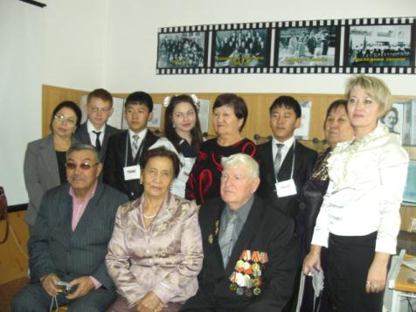
Гости нашего музея – Ветераны ВОВ, ветераны образования, Совет Ветеранов, известные люди города, выпускники школы разных лет

Slide 19
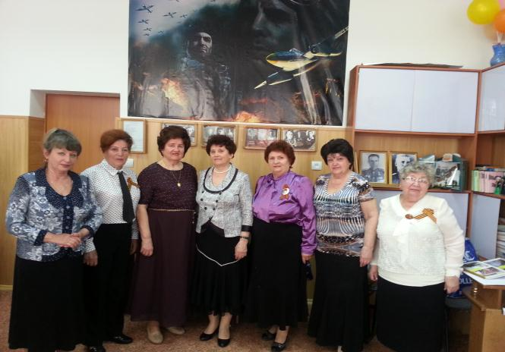
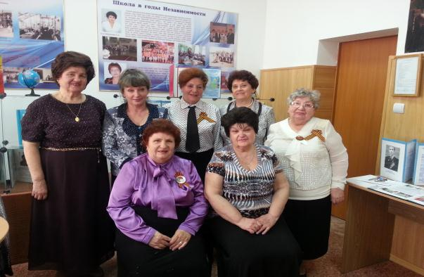
Хор "Живая память"

Slide 20
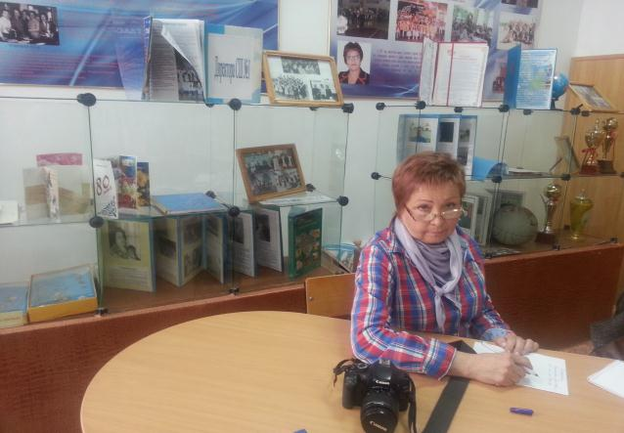
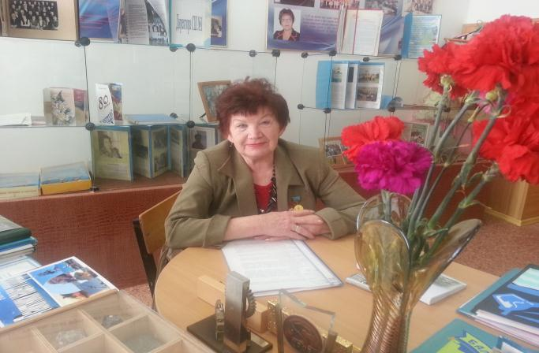
Ирина Мирошина - корреспондент
газеты "Северное Прибалхашье"
Тамара Тимофеевна Григорьевна - журналист

Slide 21
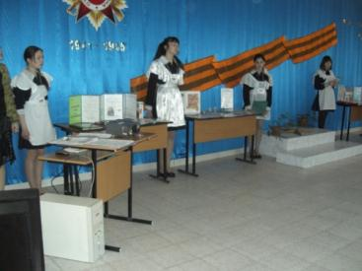
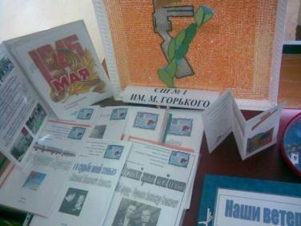
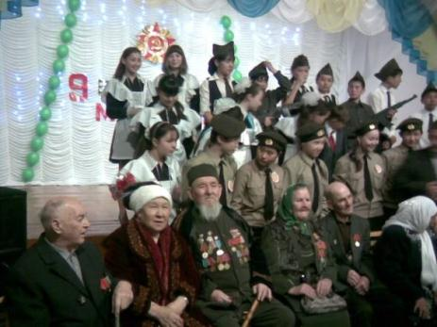
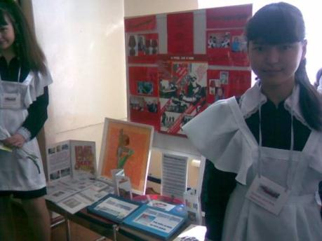
Тематические выставки, встречи, посвященные знаменательным событиям, организуются в школе, городском краеведческом музее, во Дворце школьников

Slide 22
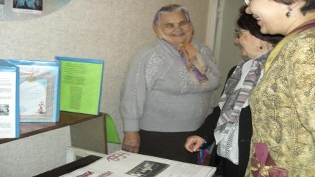
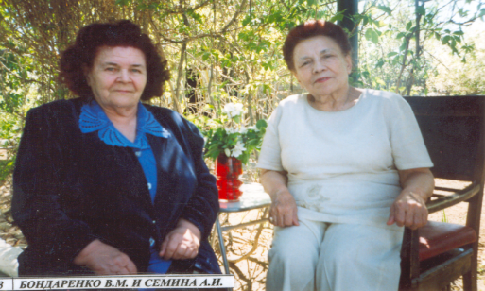
Ветераны образования – желанные гости в нашем музее.
К сожалению, сегодня нет с нами некоторых из них, но память хранят школьные альбомы и фотографии разных лет.

Slide 23
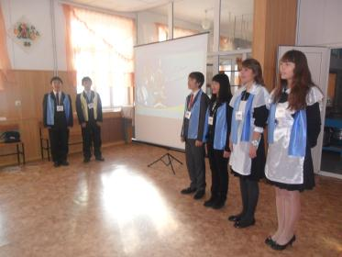
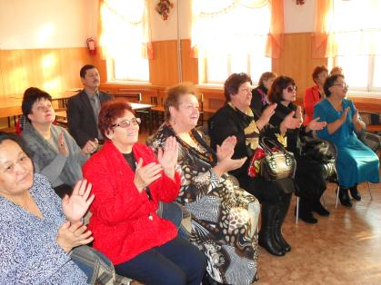
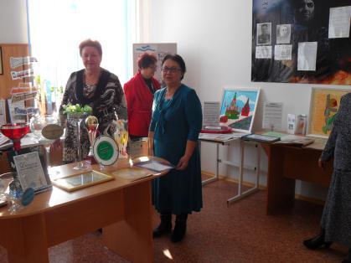

Slide 24
Поисковая работа ведется постоянно. Так силами педагогического коллектива, учащихся, выпускников школы в 2015 году был разработан и представлен Виртуальный музей школы, в который вошли видео, фото разных лет, информация о выдающихся учителях и учащихся, летопись школы и многое другое.

Slide 25
Презентация проектов «Виртуальный музей» «Школа будущего» « Электронный справочник Балхаша»

Slide 26
Защита проектных работ в рамках ежегодного городского конкурса «Юный летописец»

Slide 27
Активное сотрудничество с работниками городского историко-краеведческого музея и городскими библиотеками позволяет спланировать, направить и разнообразить работу школьного музея. Мы активные участники всех конкурсов, Дней музеев, проектов, организованных для школьников специалистами этих организациЙ

Slide 28
Строгие , но справедливые судьи – члены жюри конкурсов школьных музеев разных лет

Slide 29
О деятельности нашего школьного музея в системе патриотического воспитания постоянно появляются статьи в местных газетах «Северное Прибалхашье», «Балхашский рабочий», а также в республиканских журналах "Воспитание школьников" и «Самопознание», в которых рассматриваются основные аспекты этого направления работы.

Slide 31
В рамках подготовки к 85-летию школы в 2017 году была создана книга "Первая школа в Балхаше", в которую вошли исследовательские материалы, а также письма учителей, выпускников, родителей - рассказы о том, как создавалась школа, ее традиции и т.д.

Slide 33
Спасибо за внимание

